Slide 1
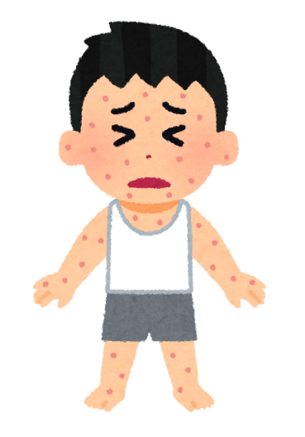
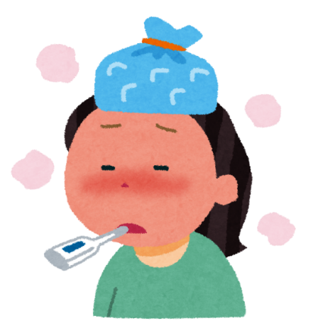
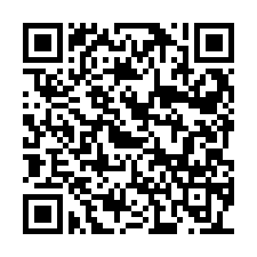
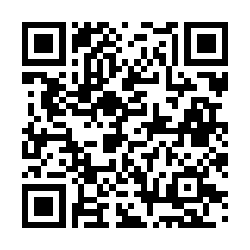
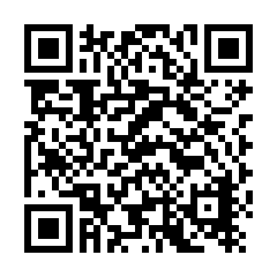
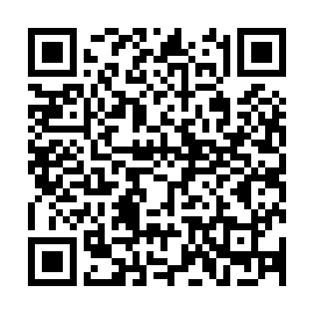
麻しん
玄関掲示用
かな
と思ったら、
院内に入る前にお電話ください！
こんな心当たりはありませんか？？
・帰国後に、発熱・発疹が出た。
・報道の情報から、麻しん患者さんと同時刻に
同じ施設を利用していた など
耳の後ろに
鮮やかな赤い発疹
発熱
○○病院/○○クリニック
電話 ×××ー×××－××××
厚生労働省
「麻しんについて」
国立感染症研究所
「麻疹とは」
茨城県感染症情報センター
「麻しんに注意しましょう！」
茨城県感染症情報センター
「麻しん（はしか）にご注意！」
R6年２月 県感染症対策課

